Slide 1
Mavzu: Tekislikdagi harakat klassifikatsiyasi. Harakatlar gruppasi va uning qism gruppalari

Slide 2
ҳаракат
I-тур ҳаракат
II-тур ҳаракат
Ўқли симметрия
Параллел кўчириш
буриш
Сирпанувчи симметрия
Марказий симметрия
Айнан алмаштириш

Slide 3
ҳаракатнинг хоссалари:
ҳаракат алмаштириши натижасида:
Кесмани яна кесмага ўтказади;
Тўғри чизиқ яна тўғри чизиққа ўтади;
Бурчак катталиги сақланади;
Уч нуқтанинг оддий нисбати сақланади;
Тўғри бурчакли декарт репер шундай тўғри бурчакли декартреперга ўтадики, мос нуқталарнинг уларга нисбатан координаталари ўзгармайди.

Slide 4
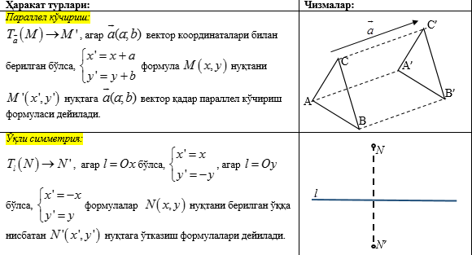

Slide 5
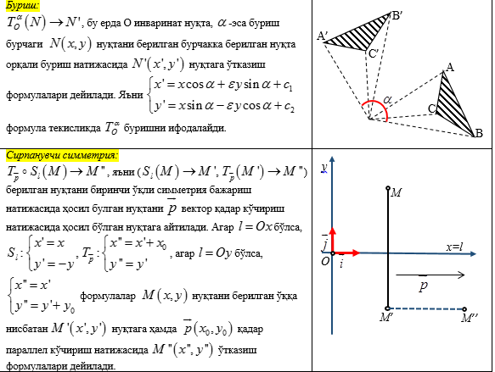

Slide 6
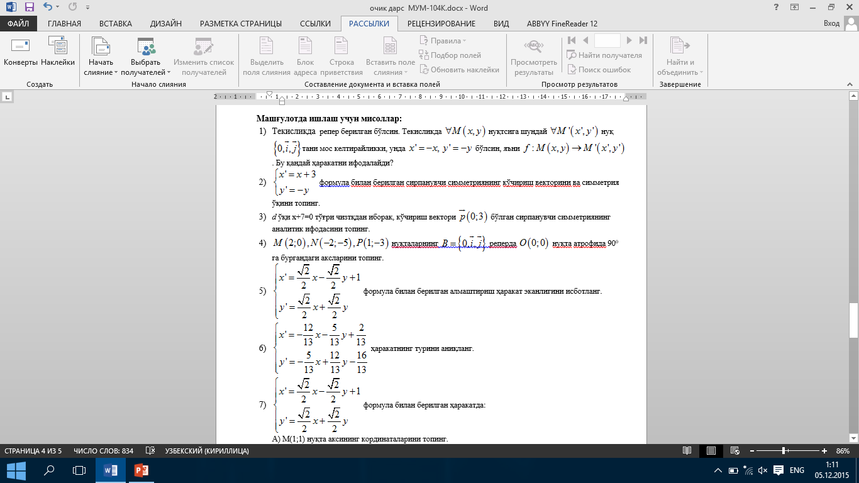

Slide 7
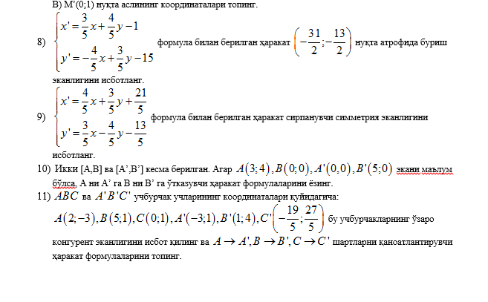

Slide 8
Иерархия жадвалини тўлдиринг
ҳаракат
I-тур ҳаракат
II-тур ҳаракат

Slide 9
Foydalaniladigan adabiyotlar ro’yxati
Asosiy adabiyotlar:
1. Н.Д.Додажонов, М.Ш.Жўраева. Геометрия. 1-қисм, Тошкент. «Ўқитувчи», 1996 й. (ўқув қўлланма)
2. X.X.Назаров, X.O.Oчиловa, Е.Г.Подгорнова. Геометриядан масалалар тўплами. 1 ва 2 қисм. Тошкент «Ўқитувчи» 1993, 1997. (ўқув қўлланма)
Qo’shimcha adabiyotlar:
1. Baxvalov M. Analitik geometriyadan mashqlar to’plami. Toshkent UzMU, 2006 y. 2.K.X. Aбдуллаев и другие Геометрия 1-часть. Тошкент, «Ўқитувчи» 2002й.
3.K.X. Aбдуллаев и другие. Сборник задач по геометрии. Тошкент, “Ўқитувчи” 2004 г.

